Slide 1
О деятельности Регионального учебно-методического объединения по УГС 23.00.00 Техника и технологии наземного транспорта
Рохина Светлана Николаевна,
заместитель директора по учебной работе
ГАПОУ Архангельской области «ВСТ»
Вельск, 2022

Slide 2
Направления деятельности РУМО
осуществление методического сопровождения реализации ФГОС СПО;
аудит и рецензирование разработанных учебно-программных документов по профессиям/специальностям, реализуемым в профессиональных образовательных организациях Архангельской области;
создание общей сетевой ресурсной методической базы (по профильному направлению подготовки);
организационно-методическое сопровождение государственной итоговой аттестации в форме демонстрационного экзамена по стандартам WorldSkills
(распоряжение министерства образования Архангельской области от 12.01.2022 г. № 29)

Slide 3
Методическое сопровождение

Slide 4
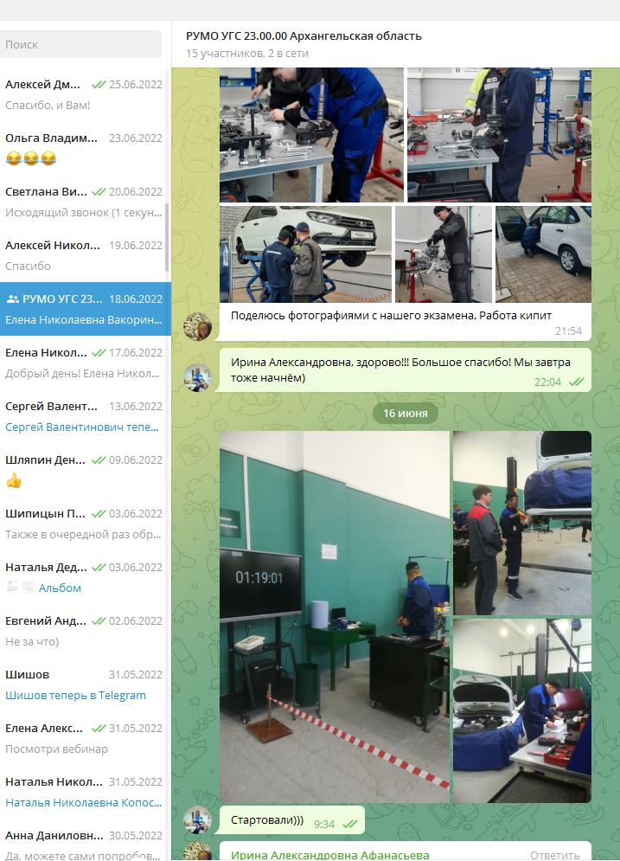
Информационное сопровождение

Slide 5
Аккредитация ЦПДЭ по компетенции «Ремонт и обслуживание легковых автомобилей»

Slide 6
ЦПДЭ
АТСиЭ
ТК им.Петра I (САФУ)
СТТиТ
ВСТ
БИТ
КИТ
ПТПТ
АПТ
КТТ
ШАТ
ВИЭК
КЛТТ

Slide 7
Чемпионатное движение

Slide 8
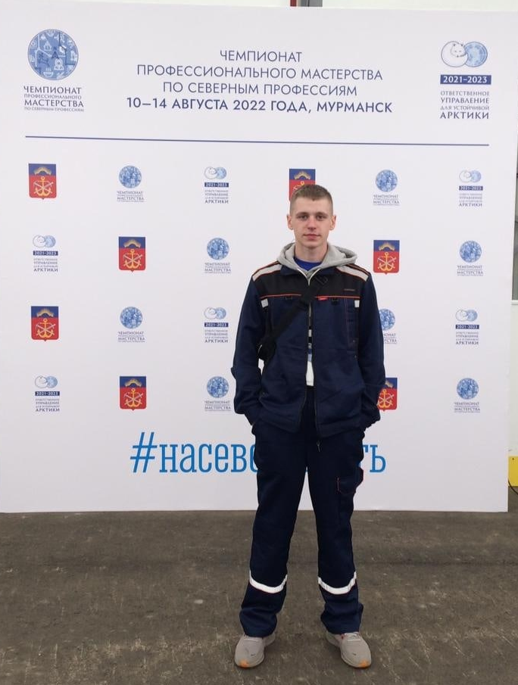
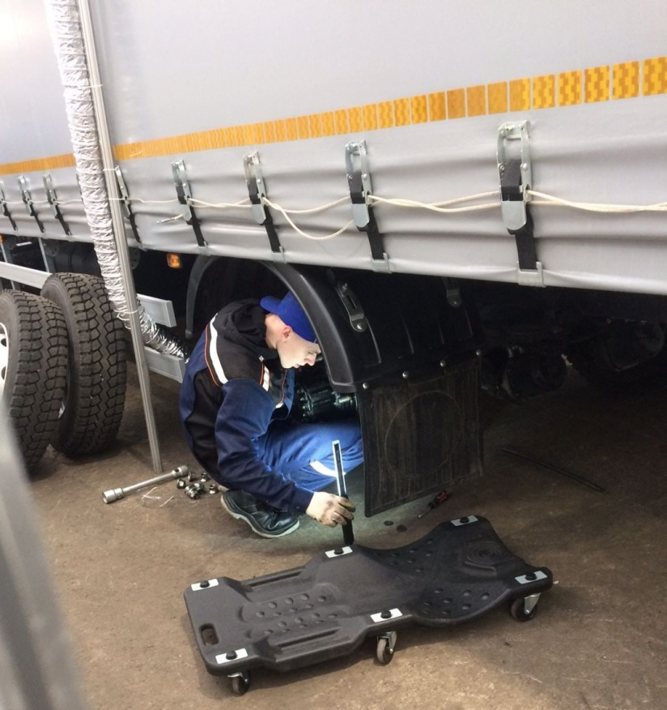
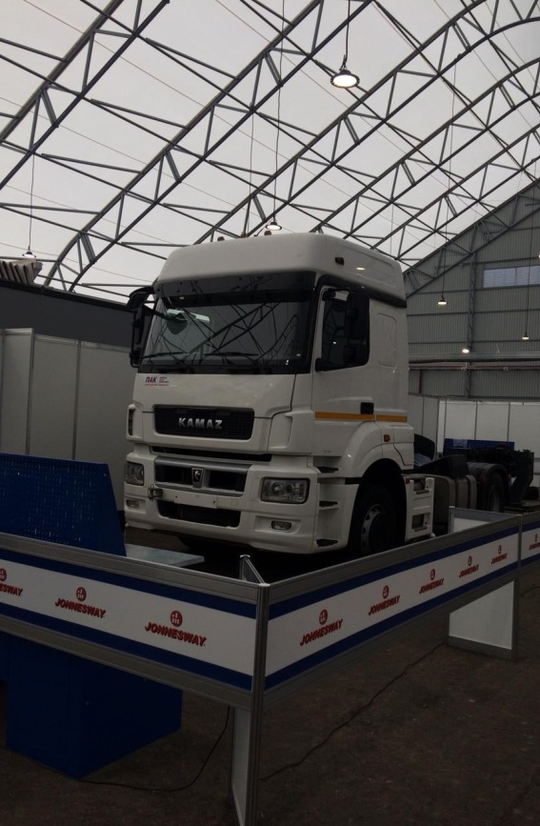
Чемпионатное движение

Slide 9
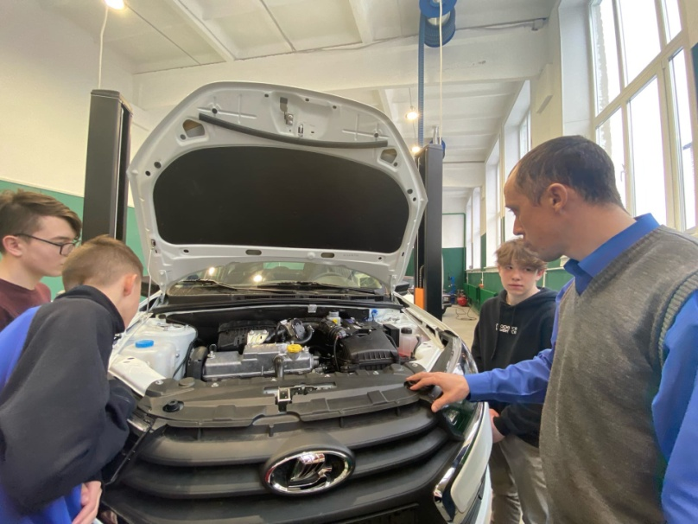
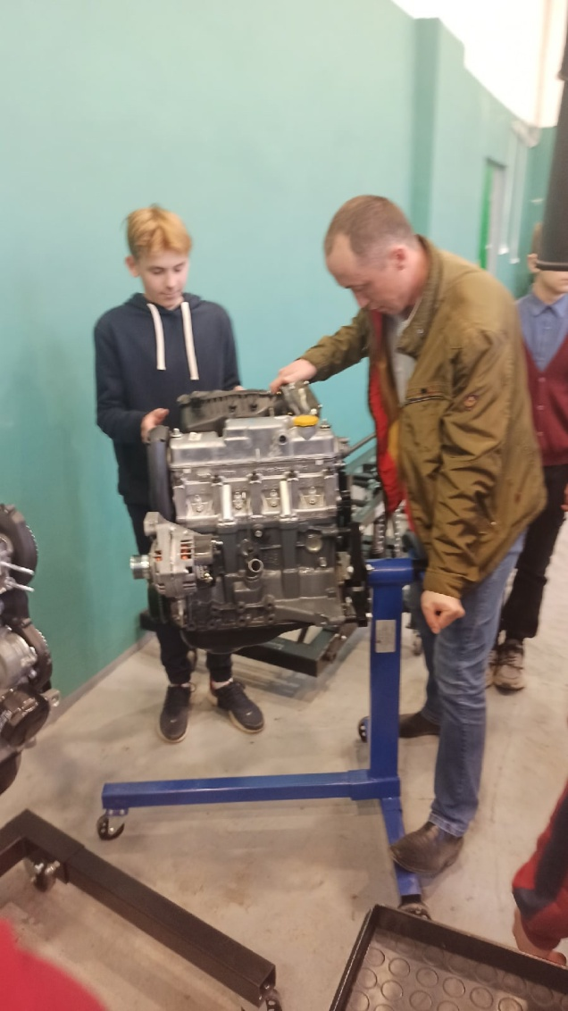
Профессиональное обучение

Slide 10
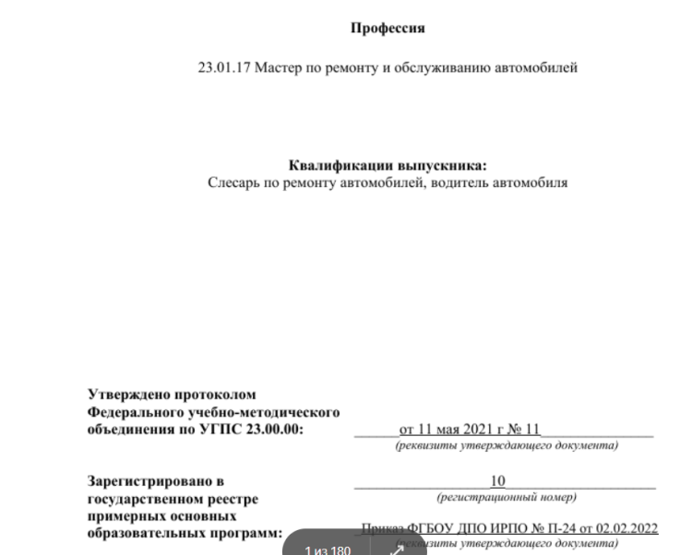
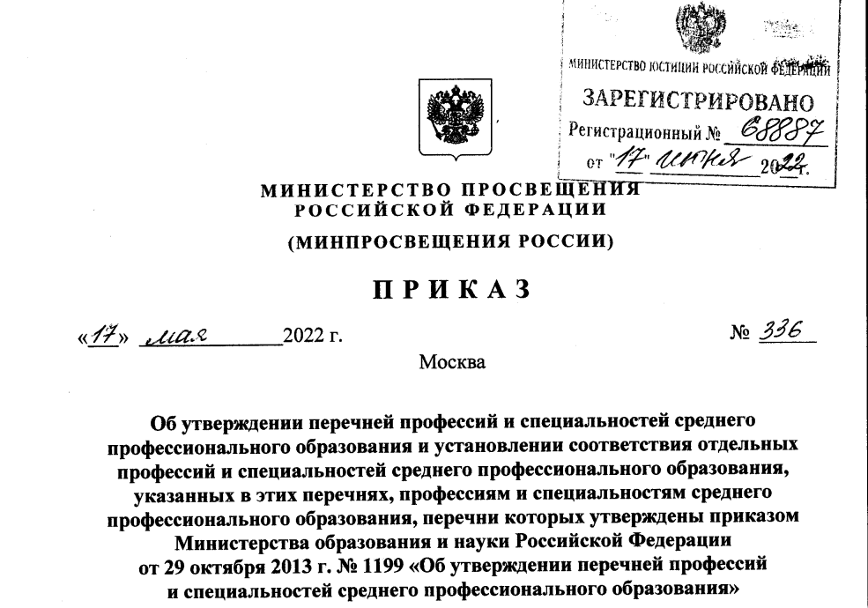
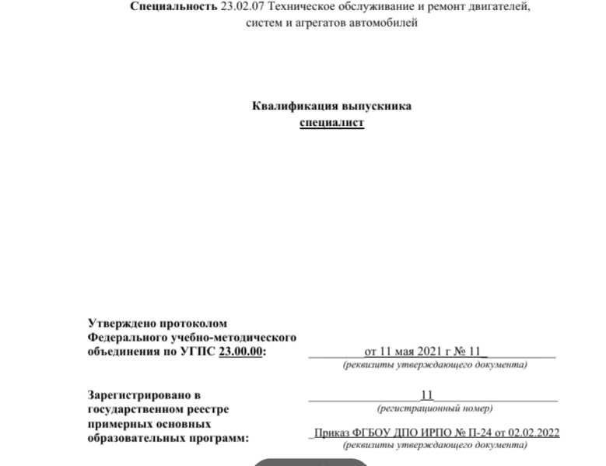
Обновление нормативной базы

